Slide 1
JSON

Slide 2
Что такое JSON и для чего?
JSON — текстовый формат обмена данными, основанный на JavaScript. Несмотря на происхождение от JAVA считается независимым. Предназначен для сериализации сложных структур и обмена данными.
В качестве значений могут быть использованы записи (пары ключ:значение), массивы (упорядоченное множество значений), числа, строки, литералы true и false.
Записи располагаются внутри фигурных скобок, массивы внутри квадратных скобок, значения пар «ключ:значение» записываются так: “key”:“value”. Числовые значения не заключаются в кавычки.

Slide 3
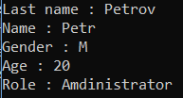
Пример формата JSON
Экземпляр класса до сериализации:
Экземпляр класса после сериализации:

Slide 4
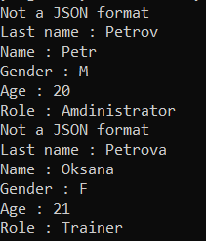
Элементы списка до сериализации:
После:

Slide 5
Использование JSON в C#
Для начала использования необходимо скачать NuGet пакет под названием Newtonsoft.Json.
Для использования нужно написать следующий код : using System.Text.Json;

Slide 6
JsonSerializer.Serialize и JsonSerializer.Deserialize<T>
Код сериализации одного объекта и списка объектов:
JsonSerializer.Serialize(ВашОбъект);
Ваш объект может являться как одним единственным экземпляром класса, так и коллекцией экземпляров, код от этого не изменится.
Код десериализации одного объекта и списка объектов:
JsonSerializer.Deserialize<T>(ВашОбъектJSON);
JsonSerializer.Deserialize<List<T>>(ВашаКоллекцияОбъектов JSON);

